Slide 1
市场行稳致远
主讲老师
陈灼基
课程日期
2025.03.03
执业编号
A1120620030004
中国·广州

Slide 2
当前的操作思路
1、控盘双突破（智能辅助线、20日、10日、5日均线），走向上的趋势
2、主题猎手战法：结合热点、L2资金等指标

Slide 3
今日热门消息解读
1、稳定币：
人民币跨境支付系统（CIPS）跨境银企合作专场活动在上海举行，人民币跨境支付系统（CIPS）与6家外资机构举行直接参与者签约仪式，与泰国盘谷银行举行直接参与者上线仪式。其中，标准银行、非洲进出口银行、阿布扎比第一银行、吉尔吉斯斯坦Eldik Bank、大华银行成为CIPS直接参与者，标志着CIPS境外外资直接参与者首次覆盖非洲、中东、中亚及新加坡离岸人民币中心，将进一步便利跨境人民币使用。
2、光芯片：
中国科学院上海光机所消息，近日，中国科学院上海光学精密机械研究所空天激光技术与系统部谢鹏研究员团队在解决“光芯片上高密度信息并行处理”难题上取得突破，研制出超高并行光计算集成芯片“流星一号”。

Slide 4
今日热门消息解读
3、PCB：
机构研报称，得益于AI技术的快速发展，相关CCL/PCB产品规格和技术不断向高端化升级发展，价值量也得到明显提升。AI需求将延续高增态势，而国内产业链企业通过长期布局，已逐步成为高端市场重要的供应商，在AI PCB等高附加值产品需求持续放量下，PCB产业链相关企业盈利水平有望持续增厚，将推动经营业绩快速增长。

Slide 5
操作策略
仓位：五成——七成
策略：两个中线个股，两个短线个股
或者，三个中线、吃波段收益，一个短线
剩余资金灵活做T
持续拉升连板股、极致抱团趋势股、低吸高活跃强势股、
潜伏利好消息政策个股、耐心持有优质个股、平铺首板个股

Slide 6
风口狙击——为投资保驾护航
1、周一最强风口：选择当日涨停板个股最多的板块，当日最强的风口
2、周二主题风口：选择当日主题猎手最强的主题，挖掘最强的两个股票
3、周三资金风口：选择当日行业板块，主力净买额第一名或第二名的板块
4、周四逻辑风口：结合当日或近几日逻辑逐渐发酵的风口，博弈周末发酵
四个不同维度的逻辑，每天筛选出强风口、强个股，为投资保驾护航，助力账户长虹
用户收益案例：以上为特定客户、特定时间区间的历史业绩，个别情况不代表普遍现象，个股历史涨幅不预示其未来表现，过往收益亦不代表未来收益承诺。市场有风险，投资需谨慎！
个股案例涨幅回访：以上为特定条件、特定时间区间下的部分案例展示，不代表普遍现象，个股历史涨幅不预示其未来表现，过往收益亦不代表未来收益承诺。市场有风险，投资需谨慎！

Slide 9
第三个“国九条”

Slide 12
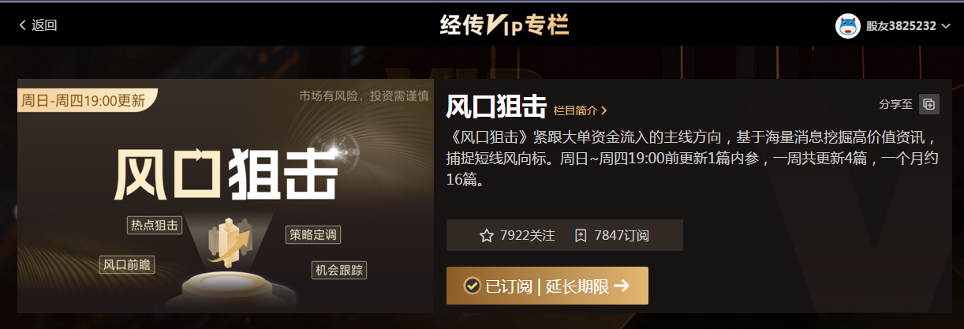
风口阻击二维码

Slide 14
庄散博弈
庄散博弈：将个股资金流分为4种档次，盘中分类并计算出这4类不同档次资金的买卖力度和方向，方便用户看出股票的主力类型及买卖方向。
红色线（皇帝）：代表特大单净额 黄色线（官员）：代表大单净额
蓝色线（地主）：代表中单净额 绿色线（农民）：代表小单净额

Slide 15
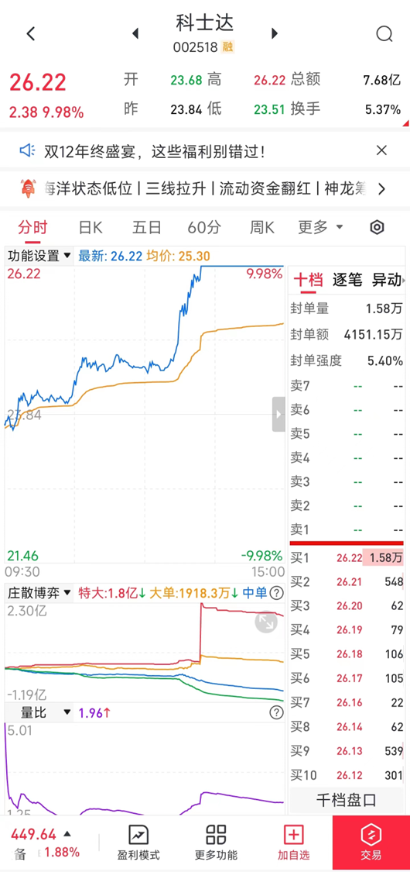
四线开花
庄散博弈（最强形态）： 红线、黄线呈现向上（红线第一，黄线第二）
蓝线、绿线呈现向下（蓝线第三，绿线第四）
说明主力的超大单和大单形成合力抢夺散户筹码，此时个股容易大幅拉升甚至出现涨停板。

